Slide 1

BANK Marketing
TITULO AQUí
Stories worth telling…
ITACademy
Notes:
There is a background placeholder in this slide.
To change the images :
Right Click and Select Format Background -> Select FILL -> Picture Or Texture Fill -> Select File...

Slide 2
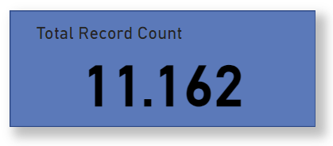
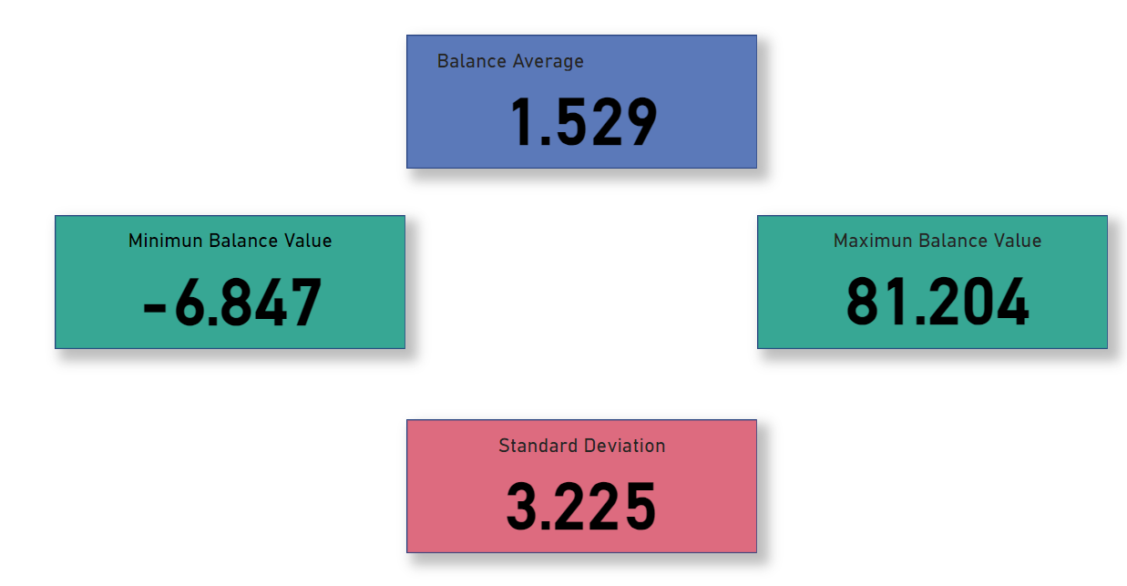
ESTADÍSTICA BÁSICA
Información básica de la cartera de nuestros contactos para comprender los datos.
Indicador de una gran dispersión de valores.
Bank Marketing ITAcademy
1

Slide 3
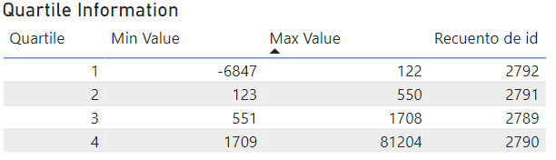
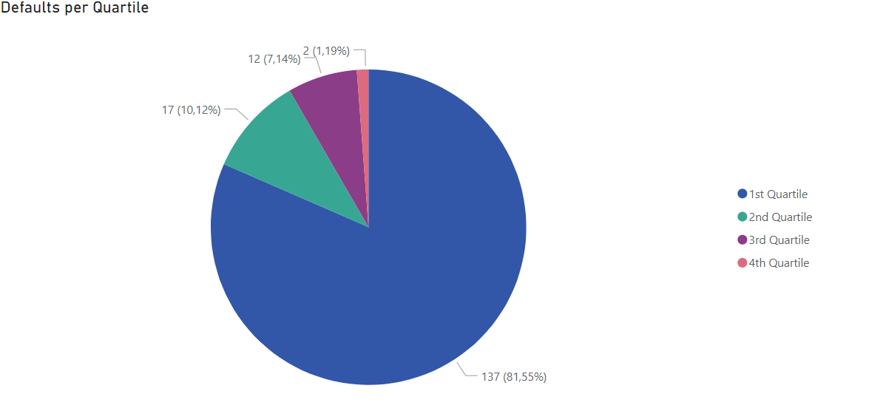
AGRUPACIÓN E IMPAGOS
Cantidad de impagos por rangos del balance.
Indica una clara relación entre los sueldos bajos y los impagos
Con tal de tener una orientación sobre los rangos del balance de los contactos, se dividen los grupos por cuartiles
Bank Marketing ITAcademy
1

Slide 4
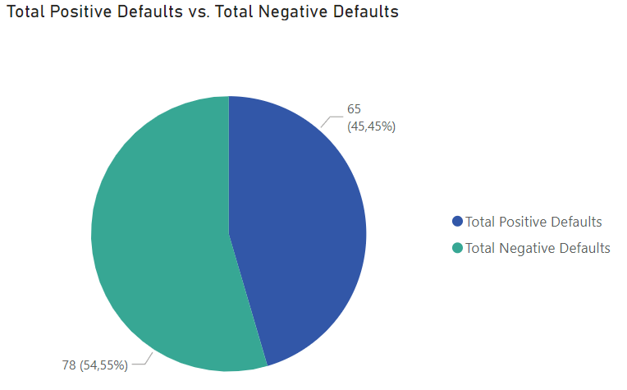
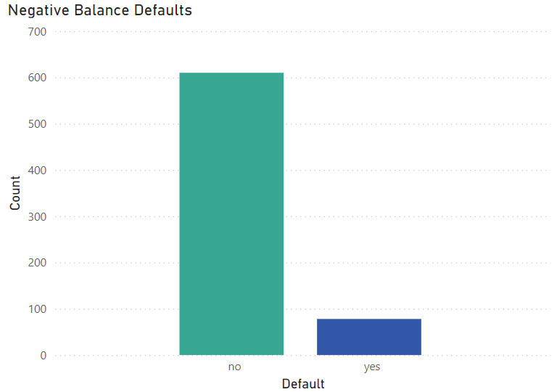
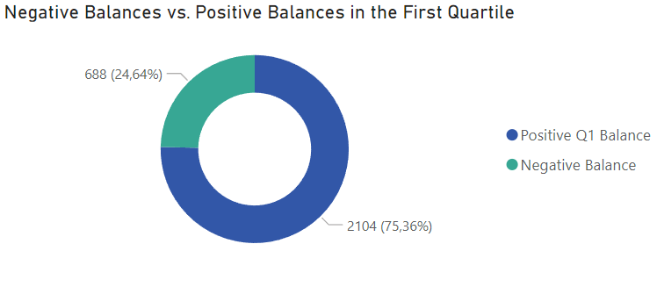
ANÁLISIS IMPAGOS
Análisis detallado de la incidencia de balances negativos con el riesgo de impagos.
Se comprueba la cantidad de impagos por rango bajo, así como se comparan estos con el total de impagos
Bank Marketing ITAcademy
1

Slide 5

GRUP-A
Gracias
*Pon Tu nombre Por Orden Alfabético Apellido*
…… , …..,Juan Romero R.,……,
Notes:
There is a background placeholder in this slide.
To change the images :
Right Click and Select Format Background -> Select FILL -> Picture Or Texture Fill -> Select File...

